Slide 1
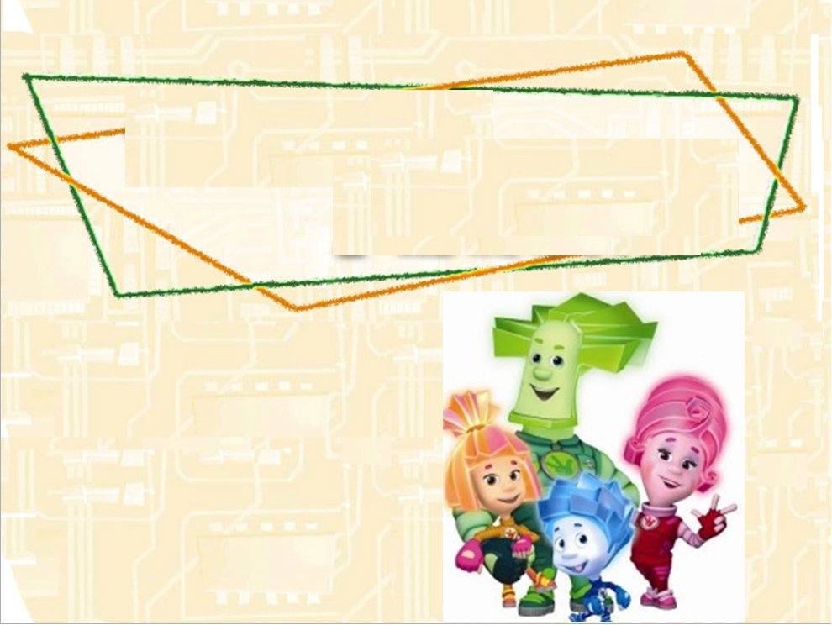



«ЭРУДИТЫ»
ИНТЕЛЛЕКТУАЛЬНАЯ ИГРА «ЭРУДИТЫ»
для учащихся 5 классов
ПОСЕЛЬСКАЯ ЕКАТЕРИНА АНАТОЛЬЕВНА
учитель информатики
МКОУ «КСОШ №3»
г. Кодинск, Красноярский край

Slide 2

ИНФОРМАЦИЯ
КОМПЬЮТЕР
КОДИРОВАНИЕ
100
100
100
200
200
200
300
300
300
400
400
400
500
500
500

Slide 3





Источник информации о том, что начинается новый день – это…
ИНФОРМАЦИЯ
100
1
1
3
2
4
5

Slide 4
На каком рисунке Колобок пользуется письменным источником информации?
ИНФОРМАЦИЯ
200
1
2
3
4
5

Slide 5
ИНФОРМАЦИЯ
300
Убери лишнее изображение.
2
3
1
5
6
4

Slide 6
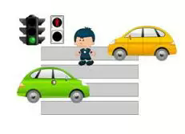

ИНФОРМАЦИЯ
400
При переходе через дорогу в форме чего поступает информация от светофора школьнику?
1) вкус
2) цвет
3) запах
4) звук

Slide 7




Что может быть источником осязательной информации?
ИНФОРМАЦИЯ
500
1
2
3
4
5
6

Slide 8

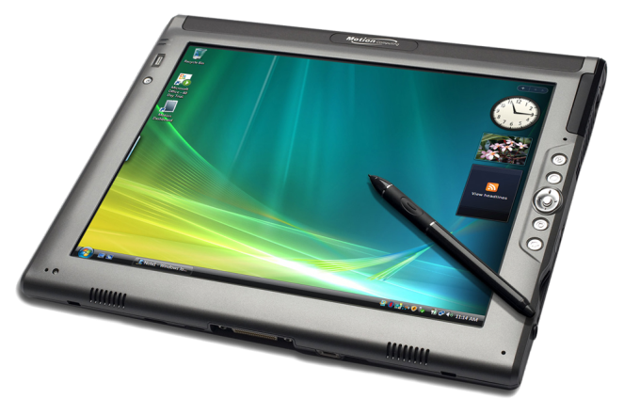

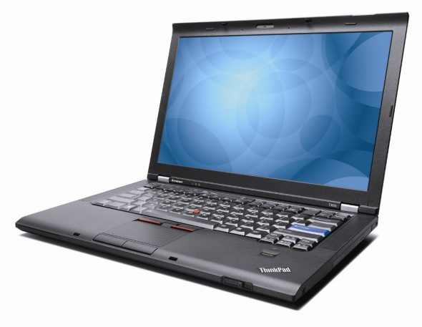
КОМПЬЮТЕР
100
Убери лишнее изображение.
1
2
3
4

Slide 9
КОМПЬЮТЕР
200
Слово, зашифрованное в ребусе означает:
1) устройство управления компьютером
2) устройство вывода на печать
3) устройство перезаписи дисков
4) устройство вывода звука

Slide 10
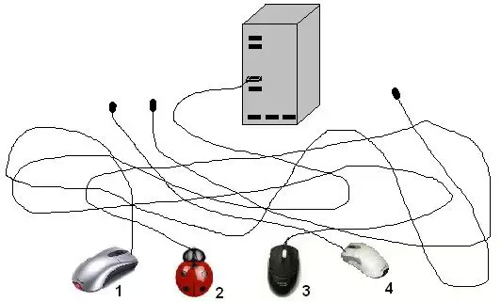
КОМПЬЮТЕР
300
Какая мышь подключена к компьютеру?

Slide 11




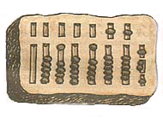
КОМПЬЮТЕР
400
Что не может быть помощником
при счете?
3
1
2
4
5
6

Slide 12
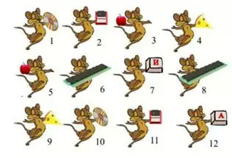
КОМПЬЮТЕР
500
У скольких мышек нет пары?
1) у одной;
2) у двух;
3) у трех;
4) у четырех.

Slide 13
СОСТАВЬ СЛОВО ИЗ ПЕРЕМЕШАННЫХ БУКВ
КОДИРОВАНИЕ
100
И
Н
Ф
О
Р
М
А
Ц
И
Я
Н
Ф
О
Ц
И
Р
М
А
И
Я

Slide 14
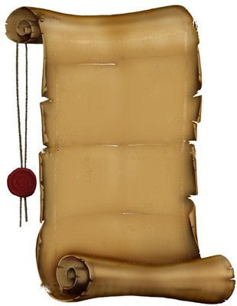

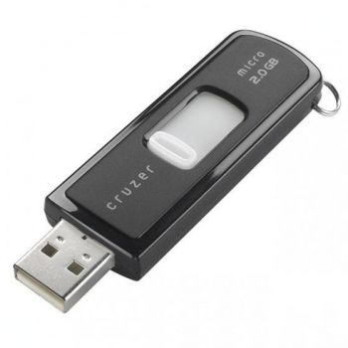

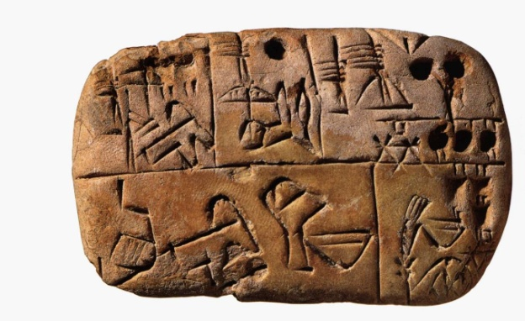
КОДИРОВАНИЕ
200
Выбери древний носитель информации.
1
2
3
4
5

Slide 15
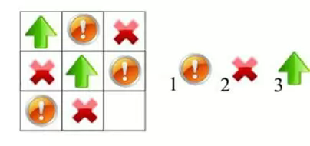
КОДИРОВАНИЕ
300
Определи, какую фигуру следует добавить в свободную клетку.

Slide 16
ПРОЧИТАЙ, ЧТО ЗАШИФРОВАНО.
КОДИРОВАНИЕ
400
И
Н
Ф
О
Р
М
А
Т
И
К
А
И
Х
Ф
С
Р
Ш
Н
М
О
В
И
Ю
Т
Д
П
Г
К
А
А
М

Slide 17
ДЕКОДИРУЙ СООБЩЕНИЕ
КОДИРОВАНИЕ
500
Mammy buys one cat and two dogs for me.
МЕНЯ.
МАМОЧКА,
КУПИ
ОДНУ
ДВЕ
ДЛЯ
КОШКУ
И
СОБАКИ
and
и
for
для
buy
покупать
mammy
мамочка
cat
кошка
me
мне
dogs
собака
one
один
two
два

Slide 18

МОЛОДЦЫ!

Slide 19
http://www.infoznaika.ru/Tester/questions.aspx
http://www.infoznaika.ru/Tester/questions.aspx
http://www.infoznaika.ru/Tester/questions.aspx
http://www.infoznaika.ru/Tester/questions.aspx
http://www.infoznaika.ru/Tester/questions.aspx
http://www.google.ru/search?hl=ru&newwindow=1&site=imghp&tbm=isch&source=hp&biw=1280&bih=933&q=%D0%B0%D0%B1%D0%B0%D0%BA&oq=%D0%B0%D0%B1%D0%B0%D0%BA&gs_l=img.3..0l10.923.2111.0.3953.7.5.1.0.0.0.196.763.1j4.5.0...0.0...1ac.1.3.img.WMyOAh2fr64#imgrc=n3eF46wfFASjjM%3A%3BH97skPOJZe1kKM%3Bhttp%253A%252F%252Fwww.sch297.ru%252Fprojects%252Fivt%252Fimage%252Fabak.gif%3Bhttp%253A%252F%252Fwww.sch297.ru%252Fprojects%252Fivt%252Fabak.html%3B190%3B145

